Slide 1


Минобрнауки России
Федеральное государственное бюджетное образовательное учреждение высшего образования Санкт-Петербургский государственный технологический институт (Технический университет)
Направление подготовки: 09.03.01 “Информатика и вычислительная техника”
Направленность образовательной программы: “Системы автоматизированного проектирования”
Факультет информационных технологий и управления
Кафедра систем автоматизированного проектирования и управления
Дисциплина: «Правовые основы информатики»
Правовая охрана программ для ЭВМ и БД как объектов интеллектуальной собственности в РФ, Европе и США. Сравнение. Особенности
Студент 423 группы | Рунина А. С.
Руководитель | Кузнецова Г.В.
Санкт-Петербург
2025

Slide 2
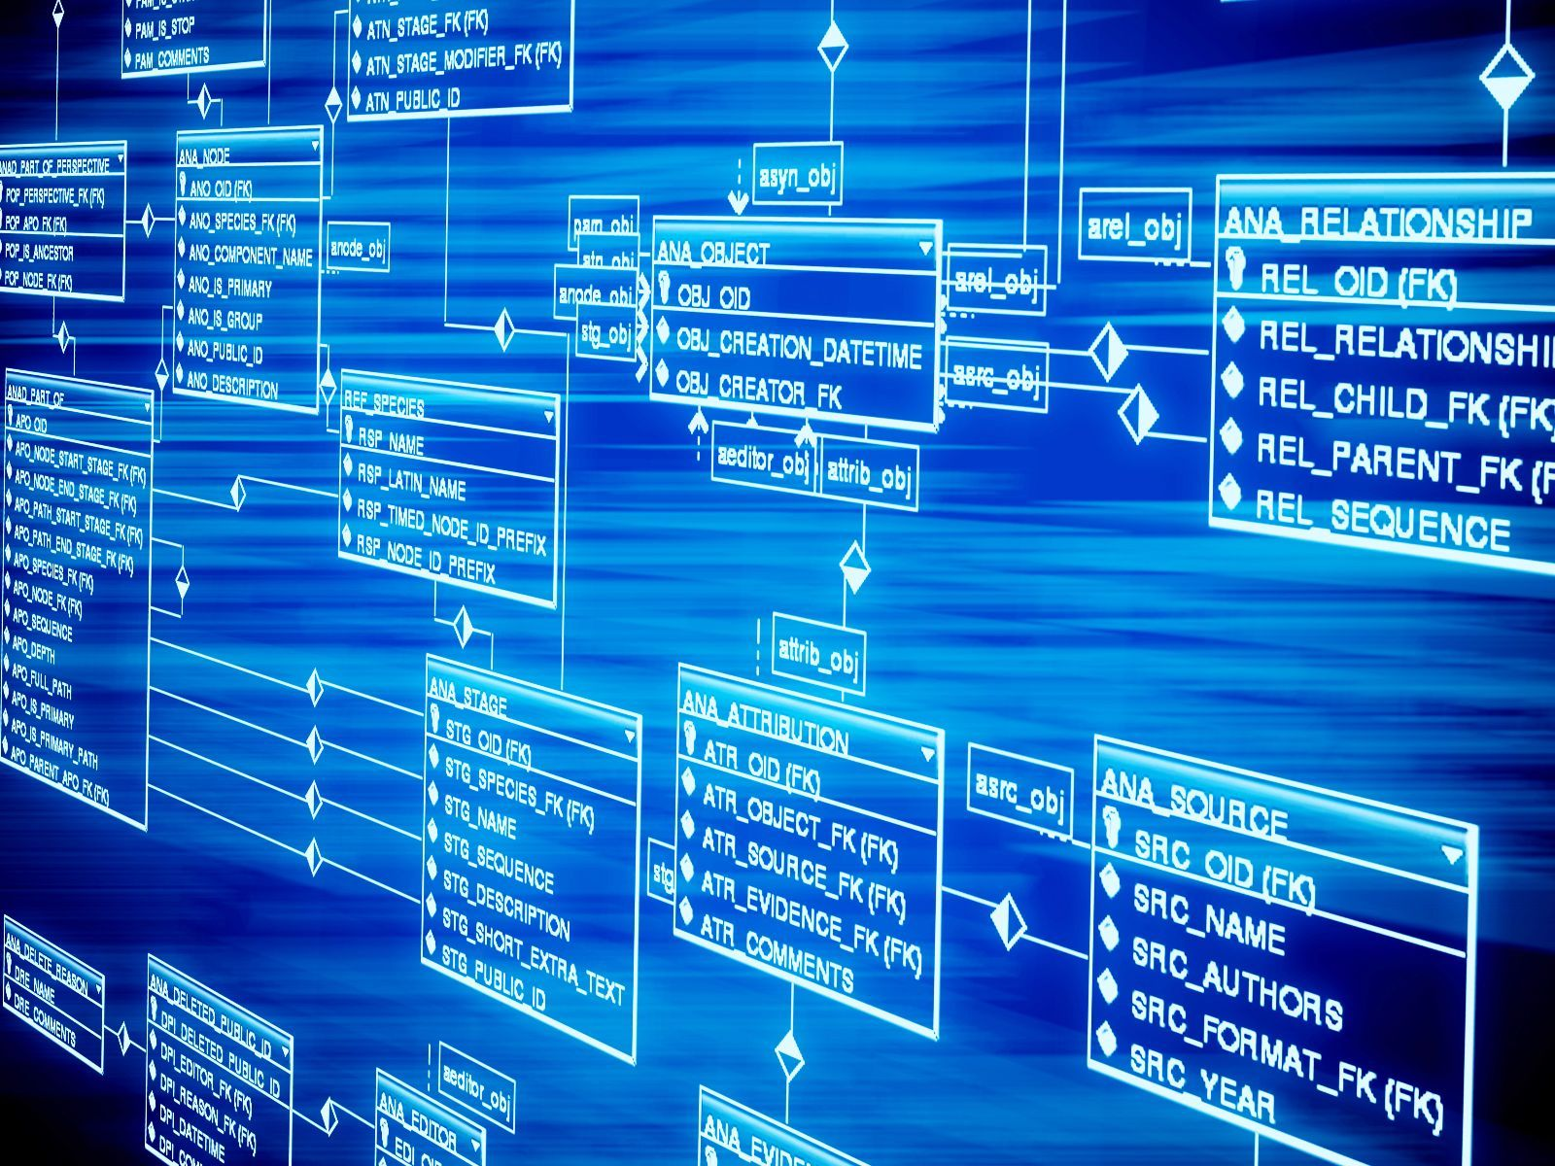

Перечень рассмотренных вопросов
1 Теоретические основы правовой охраны программ для ЭВМ и баз данных
1.1 Понятие и правовая природа программ для ЭВМ и баз данных
1.2 Место программ и баз данных в системе объектов авторского права
2 Правовая охрана программ для ЭВМ и баз данных в Российской Федерации
2.1. Законодательная база (ГК РФ, международные соглашения)
2.2. Регистрация и охрана прав
2.3. Сроки охраны и особенности защиты
3 Правовая охрана программ для ЭВМ и баз данных в Европейском Союзе
3.1 Основные нормативные акты ЕС в области охраны программ для ЭВМ и баз данных
3.2 Правовой статус программ для ЭВМ как объектов авторского права
3.3 Особенности правовой охраны баз данных
3.4 Исключительные права и их объем
3.5 Механизмы защиты прав
3.6 Патентная охрана программного обеспечения в ЕС
4 Правовая охрана программ для ЭВМ и баз данных в США
4.1 Законодательная база (Copyright Act, DMCA)
4.2 Регистрация и особенности правоприменения
4.3 Охрана баз данных в отсутствие sui generis защиты
4.4 Прецедентная практика
5 Сравнительный анализ подходов РФ, ЕС и США
5.1 Сходства в регулировании
5.2 Ключевые различия
5.3 Подходы к охране интерфейсов, исходного кода и алгоритмов
5.4 Практические последствия для разработчиков и компаний
1/17

Slide 3
Теоретические основы правовой охраны
Программы для ЭВМ
Базы данных
Программы для ЭВМ - это совокупность инструкций, выраженных в форме исходного или объектного кода, предназначенных для выполнения определённых функций на компьютере.
Базы данных - это систематизированные собрания данных, организованные для обеспечения их поиска и обработки с использованием ЭВМ. В правовом смысле база данных - объект интеллектуальной собственности.
Программы для ЭВМ и базы данных обладают двойственной природой: они являются одновременно техническими и творческими объектами. Их правовая охрана основана на признании творческого вклада или инвестиций.
2/17

Slide 4



Место программ и баз данных в системе авторского права
Программы для ЭВМ
Программы для ЭВМ занимают особое место в системе объектов авторского права, сочетая творческий и функциональный аспекты. Охраняются как литературные произведения.
Базы данных
Базы данных занимают менее однозначное место, так как их охрана зависит от наличия творческого вклада. Защищаются как «сборники произведений», если их структура или подбор данных оригинальны.
Программы для ЭВМ и базы данных выделяются среди других объектов авторского права из-за их технической природы и экономической ценности. Ограничения авторского права компенсируются другими видами ИС (патенты, право sui generis, коммерческая тайна).
3/17

Slide 5
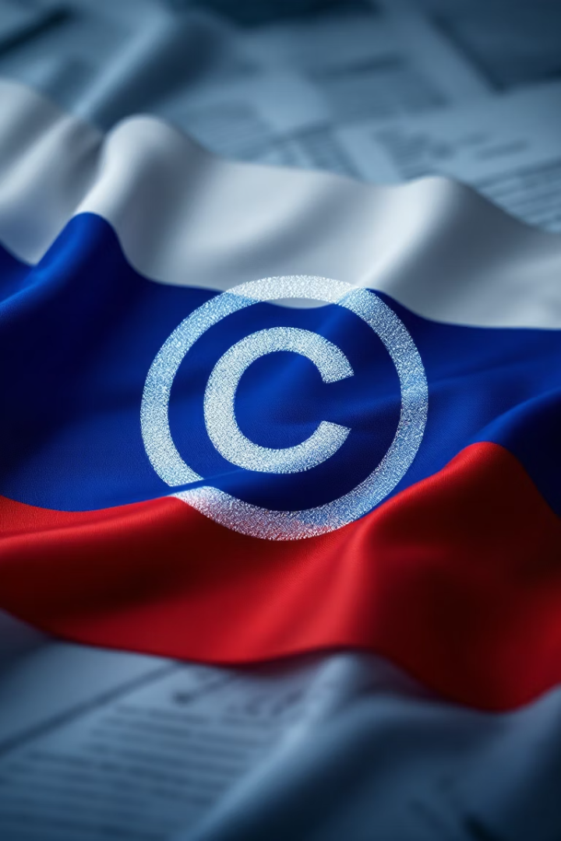
Правовая охрана в Российской Федерации
Законодательная база
Регистрация и охрана прав
Регулируется нормами авторского права, закрепленными в части четвертой Гражданского кодекса РФ (ГК РФ), а также международными соглашениями.
Регистрация программ для ЭВМ и баз данных в России является добровольной и осуществляется Роспатентом.
Сроки охраны и особенности защиты
Имущественные права действуют в течение жизни автора и 70 лет после его смерти. Особенности защиты включают возможность применения альтернативных механизмов.
4/17

Slide 6




Правовая охрана в Европейском Союзе
Директива 91/250/EEC
Устанавливает правовую охрану компьютерных программ как объектов авторского права.
Директива 96/9/EC
Регулирует защиту баз данных через два механизма — авторское право и право sui generis.
Международные акты
Бернская конвенция и Соглашение ТРИПС задают минимальные стандарты охраны авторских прав.
Согласно Директиве 2009/24/EC, программы для ЭВМ (включая исходный и объектный код) охраняются как литературные произведения. Авторское право распространяется только на форму выражения программы (код, интерфейс), но не на идеи, алгоритмы, методы или функциональность.
5/17

Slide 7
Правовой статус программ для ЭВМ
как объектов авторского права
Классификация как литературных произведений: Согласно Директиве 2009/24/EC, программы для ЭВМ (включая исходный и объектный код) охраняются как литературные произведения. Это обеспечивает единый подход к защите ПО в странах ЕС.
Критерий охраноспособности: Программа должна быть оригинальной, то есть представлять собой результат творческой деятельности автора. Суд ЕС в деле BSA v Ministry of Culture (2010) уточнил, что оригинальность подразумевает «интеллектуальное творчество».
Ограничения охраны: Авторское право распространяется только на форму выражения программы (код, интерфейс), но не на идеи, алгоритмы, методы или функциональность.
Графические элементы и интерфейсы: Графические интерфейсы могут охраняться авторским правом, если они оригинальны.
6/17

Slide 8
Особенности правовой охраны
баз данных
Авторское право на базы данных: Согласно Директиве 96/9/EC, база данных охраняется авторским правом, если ее структура или выбор содержимого оригинальны. Например, база данных с уникальной систематизацией данных (например, научные архивы) может подпадать под эту защиту.
Право sui generis: если база данных не отвечает критериям оригинальности, но ее создание потребовало значительных инвестиций (финансовых, временных, трудовых), она защищается правом sui generis. Это право защищает содержимое базы данных, а не только ее структуру.
Срок действия: Авторское право действует в течение жизни автора плюс 70 лет после его смерти. Право sui generis длится 15 лет с момента создания базы или ее существенного обновления, что позволяет продлевать защиту при регулярных инвестициях.
7/17

Slide 9
Правовая охрана в США
Copyright Act (1976)
1
Основной закон, регулирующий авторское право в США. Программы охраняются как литературные произведения.
DMCA (1998)
2
Усиливает защиту авторских прав в цифровой среде. Вводит меры против обхода технических средств защиты.
Patent Act (1952)
3
Позволяет патентовать программное обеспечение, если оно связано с техническим изобретением.
Авторское право на программы и базы данных возникает автоматически с момента создания, но регистрация в Бюро авторских прав усиливает защиту. Умышленное нарушение авторских прав влечет штрафы и тюремное заключение.
8/17

Slide 10
Регистрация и особенности правоприменения
Регистрация авторских прав в США не является обязательной, но предоставляет значительные преимущества.
Регистрация в Бюро авторских прав США (U.S. Copyright Office):
Авторское право на программы и базы данных возникает автоматически с момента создания, но регистрация в Бюро авторских прав, расположенном при Библиотеке Конгресса, усиливает защиту. Регистрация требует подачи заявки, депонирования материалов (например, части исходного кода) и уплаты сбора (около $45–$65).
Преимущества регистрации:
Возможность подать иск в федеральный суд (обязательное условие для судебных разбирательств).
Право на взыскание установленной законом компенсации (до $150,000 за умышленное нарушение) и покрытие судебных издержек.
Презумпция авторства, упрощающая доказывание прав в спорах.
Правоприменение:
Гражданско-правовые меры: Правообладатели могут требовать возмещения убытков, компенсации или судебного запрета. Например, нарушение авторских прав на ПО может привести к выплате убытков, эквивалентных стоимости лицензии.
Ограничения:
Авторское право не защищает идеи, алгоритмы или функциональные элементы программ. Регистрация и правоприменение в США ориентированы на практичность, предоставляя правообладателям мощные инструменты для защиты, но требуя активного участия в процессе.
9/17

Slide 11
Охрана баз данных в отсутствие sui generis защиты
В отличие от ЕС, где базы данных защищаются уникальным правом sui generis, в США такая защита отсутствует, что ограничивает охрану баз данных.
Авторское право: Базы данных охраняются как «сборники» (compilations) по Copyright Act, но только при наличии оригинальности в выборе, координации или расположении данных. Дело Feist Publications v. Rural Telephone Service (1991) установило, что «механическая» компиляция данных (например, телефонный справочник) не охраняется, если не демонстрирует творческого подхода. Это существенно ограничивает защиту баз данных, созданных без выраженной оригинальности.
Альтернативные механизмы защиты:
Договорное право: Правообладатели используют лицензионные соглашения для ограничения доступа и использования баз данных. Например, доступ к базе данных может предоставляться по подписке с условиями, запрещающими копирование.
Режим коммерческой тайны: Если база данных не публикуется и содержит конфиденциальную информацию (например, клиентские данные компании), она может защищаться как коммерческая тайна по Uniform Trade Secrets Act (UTSA). Нарушение (например, кража данных) влечет гражданскую и уголовную ответственность.
Патентование: В редких случаях структура базы данных или связанное с ней ПО могут быть запатентованы, если они представляют техническое изобретение.
Ограничения: Отсутствие права sui generis означает, что базы данных, требующие значительных инвестиций, но не обладающие оригинальностью, остаются уязвимыми. Например, база данных спортивной статистики может быть скопирована, если не защищена договором или коммерческой тайной.
Таким образом, защита баз данных в США опирается на комбинацию авторского права и альтернативных инструментов, но менее эффективна для неоригинальных баз по сравнению с ЕС.
10/17

Slide 12
Сравнительный анализ подходов
Сходства
Различия
Признание ПО объектом авторского права
Sui generis защита баз данных в ЕС
Защита баз данных
Подход к патентованию ПО
Ограничения авторского права для обеспечения конкуренции
Уровень защиты интерфейсов
Роль государства в регулировании
Патентная защита для технических решений
Регулирование интеллектуальной собственности (ИС) в сфере программного обеспечения (ПО), баз данных и цифровых технологий существенно различается в разных юрисдикциях из-за особенностей правовых систем, экономических приоритетов и политических подходов.
11/17

Slide 13

Сходство
Аспект | РФ | ЕС | США
ПО как объект авторского права | ГК РФ, ст. 1261 | Директива 2009/24/EC | 17 U.S.C. § 101
Защита баз данных | Авторское право (ГК РФ, ст. 1333) | Авторское право + sui generis | Авторское право (сборники)
Патентование ПО | Технические решения (ГК РФ, ст. 1350) | Технический вклад (EPO) | Технический процесс (Alice)
12/17

Slide 14

Различия
Различия в подходах к регулированию ПО и баз данных между РФ, ЕС и США обусловлены правовыми традициями, экономическими интересами и степенью вмешательства государства в рынок.
Sui generis защита баз данных в ЕС:
ЕС предоставляет уникальную форму защиты баз данных через режим sui generis (Директива 96/9/EC). Эта защита распространяется на базы данных, созданные с существенными инвестициями, даже если они не обладают творческой оригинальностью. Правообладатель может запрещать извлечение или повторное использование содержимого базы данных в течение 15 лет. В РФ и США подобной защиты нет: базы данных охраняются только авторским правом при наличии оригинальности, что существенно ограничивает их защиту.
Подход к патентованию ПО:
В США патентование ПО более либеральное, несмотря на ограничения, введенные решением Верховного суда в деле Alice (2014). Патенты выдаются на программные решения, связанные с конкретными техническими процессами. В ЕС патентование ПО ограничено: Европейская патентная организация (EPO) требует наличия «технического вклада» (ст. 52 Европейской патентной конвенции). В РФ патентование ПО возможно только для технических решений, но процесс менее развит, чем в США, и сталкивается с бюрократическими барьерами.
13/17

Slide 15




Практические последствия для разработчиков и компаний
Разработчики баз данных
Разработчики ПО
Международные компании
В США доктрина fair use и либеральное патентование делают юрисдикцию привлекательной. В ЕС декомпиляция для совместимости облегчает создание совместимых продуктов.
В ЕС режим sui generis предоставляет дополнительную защиту. В РФ и США отсутствие такой защиты вынуждает полагаться на контракты.
Компании должны адаптировать свои продукты к местным требованиям. Различия в защите интерфейсов влияют на стратегии лицензирования.
В США высокая степень судебных разбирательств создает риски для небольших компаний, но также предоставляет возможности для защиты инноваций через патенты. В ЕС унифицированное регулирование снижает риски, но ограничивает монополию на интерфейсы и алгоритмы.
14/17

Slide 16
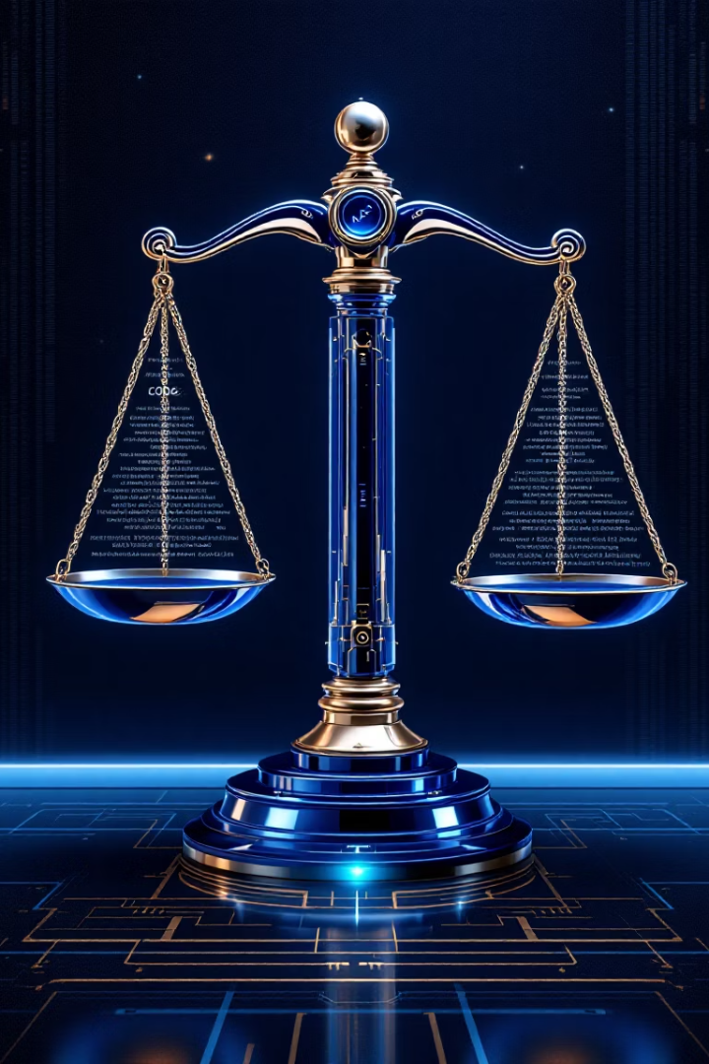
Выводы
Правовая охрана программ для ЭВМ и баз данных в РФ, ЕС и США отражает сложный баланс между защитой прав правообладателей, стимулированием инноваций и обеспечением конкуренции. Различия в подходах создают как вызовы, так и возможности для разработчиков и компаний, подчеркивая необходимость гибкости и глубокого понимания локальных правовых реалий для успешной деятельности на глобальном рынке.
15/17

Slide 17
Список использованной литературы
1 Гражданский кодекс Российской Федерации. Часть четвертая: Федеральный закон от 18.12.2006 № 230-ФЗ (в ред. от 24.07.2023) // Российская газета. — 2006. — № 289.
2 Директива 2009/24/ЕС Европейского парламента и Совета от 23.04.2009 об охране компьютерных программ [Электронный ресурс] // EUR-Lex. — URL: https://eur-lex.europa.eu/legal-content/EN/TXT/?uri=CELEX:32009L0024 (дата обращения: 17.04.2025).
3 Директива 96/9/ЕС Европейского парламента и Совета от 11.03.1996 о правовой охране баз данных [Электронный ресурс] // EUR-Lex. — URL: https://eur-lex.europa.eu/legal-content/EN/TXT/?uri=CELEX:31996L0009 (дата обращения: 17.04.2025).
4 Кодекс Соединенных Штатов Америки. Раздел 17 «Авторское право» (17 U.S.C.) [Электронный ресурс] // U.S. Copyright Office. — URL: https://www.copyright.gov/title17/ (дата обращения: 17.04.2025).
5 Асфандиаров Б.М. Особенности гражданско-правового регулирования отношений в области создания и использования программ для электронных вычислительных машин и баз данных в Российской Федерации // Вестник МГУ. Серия 11: Право. — 1997. — № 4. — С. 67–75.
6 Роспатент. Регистрация программ для ЭВМ и баз данных [Электронный ресурс] // Роспатент. — URL: https://www.rospatent.gov.ru/ru/activities/register_programs (дата обращения: 17.04.2025).
7 Lemley M.A., Menell P.S., Merges R.P., Samuelson P. Software and Internet Law. — 5th ed. — New York: Wolters Kluwer, 2019. — 912 p
8 КонсультантПлюс. Справочная правовая система. URL: https://www.consultant.ru (дата обращения: 17.04.2025).
16/17

Slide 18
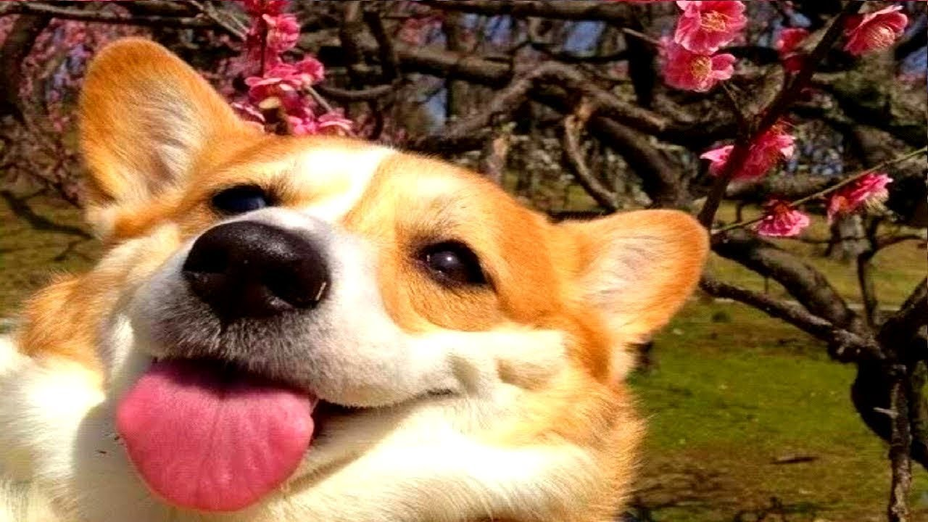
Спасибо за внимание!!!
17/17

